Slide 1

VACCIN COVID-19
Facteurs d’adhésion des personnes à risque
28/10/2021

Slide 2
S.G KABORE
Médecin du Travail
Chef du service de médecine du travail
CHU-YO
soukagaston@gmail.com

Slide 3
— Réseaux Sociaux —
“Actuellement sur la terre il y’a deux groupes de personnes:
Celles qui sont vaccinées contre la COVID qui attendent de voir ce qui va arriver aux non vaccinées
- celles non vaccinées qui attendent de voir ce qui va arriver aux vaccinées.”

Slide 4
INTRODUCTION
Les vaccins contre la COVID-19 ont été élaborés comme la solution ultime nécessaire pour mettre fin à la pandémie

Slide 5
INTRODUCTION

Slide 6
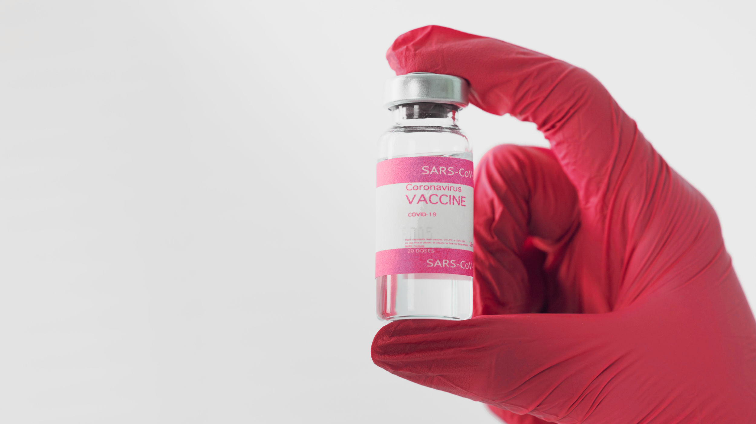
ETAT DES LIEUX

Slide 7
ETAT DES LIEUX
Taux de vaccination International

Slide 8
ETAT DES LIEUX
National
Population générale :
9857963 3,55% vaccinées
Agents de santé cible: 95000
27,11% vaccinés
DPV Octobre 2021
Population cible avec comorbidité: 2921634

Slide 9
ETAT DES LIEUX
Site de vaccination du CHU-Yalgado
Allergie
12,43
Asthme
5,63
Diabète
8,12
764
Immunodépression +VIH
0,52
37,54%
27,62
MCV+HTA
2035
3,53
IMC sup ou eg 30
1,83
Pathologie IC Rhumat
1271
40,31
Autres
Source: MS/DSISH octobre 2021

Slide 10
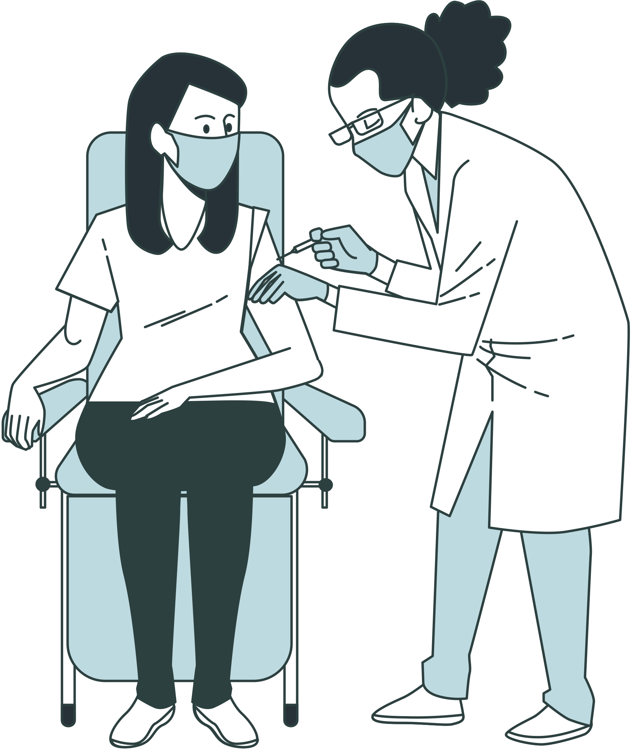
03.
ADHESION

Slide 11
ADHESION ET MÉFIANCE
Hésitation vaccinale: « retard dans l’acceptation ou le refus des vaccins malgré la disponibilité des services de vaccination » OMS
Confiance vaccinale: conviction selon laquelle la vaccination, ainsi que les fournisseurs, le secteur privé et les acteurs politiques qui en sont à l’origine, servent les meilleurs intérêts du public en matière de santé

Slide 12
ADHESION ET MÉFIANCE
Infodémie: propagation rapide et large d'informations à la fois exactes et inexactes sur un sujet, qui peut être une maladie. Au fur et à mesure que les faits, les rumeurs et les craintes se mélangent et se dispersent, il devient difficile d'obtenir des informations essentielles sur un problème. (OMS)

Slide 13
ADHESION ET MÉFIANCE
Facteurs Individuels et de Groupe
Vaccin et vaccination
Influence Contextuelle
Informations et connaissances : Médias sociaux et fausses informations
Notions sociales et culturelles du corps, l’immunité et la puissance
Dimensions communautaires de la confiance: acteurs locaux/agents de santé
Clivages politiques ou sociaux.
L’usage de la contrainte
Discours contradictoires politiques
Perceptions des risques liés aux maladies et aux vaccins
Développement accéléré et nouveauté des vaccins contre la COVID-19 : Inquiétudes quant au fait de servir de cobaye
Tentatives politiques de contrôler les récits sur la COVID-19
L’origine et l’histoire du vaccin

Slide 14
ADHESION ET MÉFIANCE

Slide 15
ADHESION ET MÉFIANCE
Facteurs Individuels et de Groupe
15% de vaccins Vs 85%
23% agents de santé, 2,7% comorbidité
  63% pour les voyages
  48% bénéfice sanitaire
  6% par obligation
  3,6% sur conseil du médecin traitant
Influence Contextuelle
Population sondée de 434
Age: Moy: 39.3 [20;88]
Sexe: M 67%
F 33%
59% manque de confiance aux autorités
39% manque de confiance aux vaccins
28% manque d’informations
71% peur liée aux informations sur les RS
68% peur des effets secondaires
Vaccin et vaccination
50% Intention de vaccination
77% vaccin Johnson

Slide 16
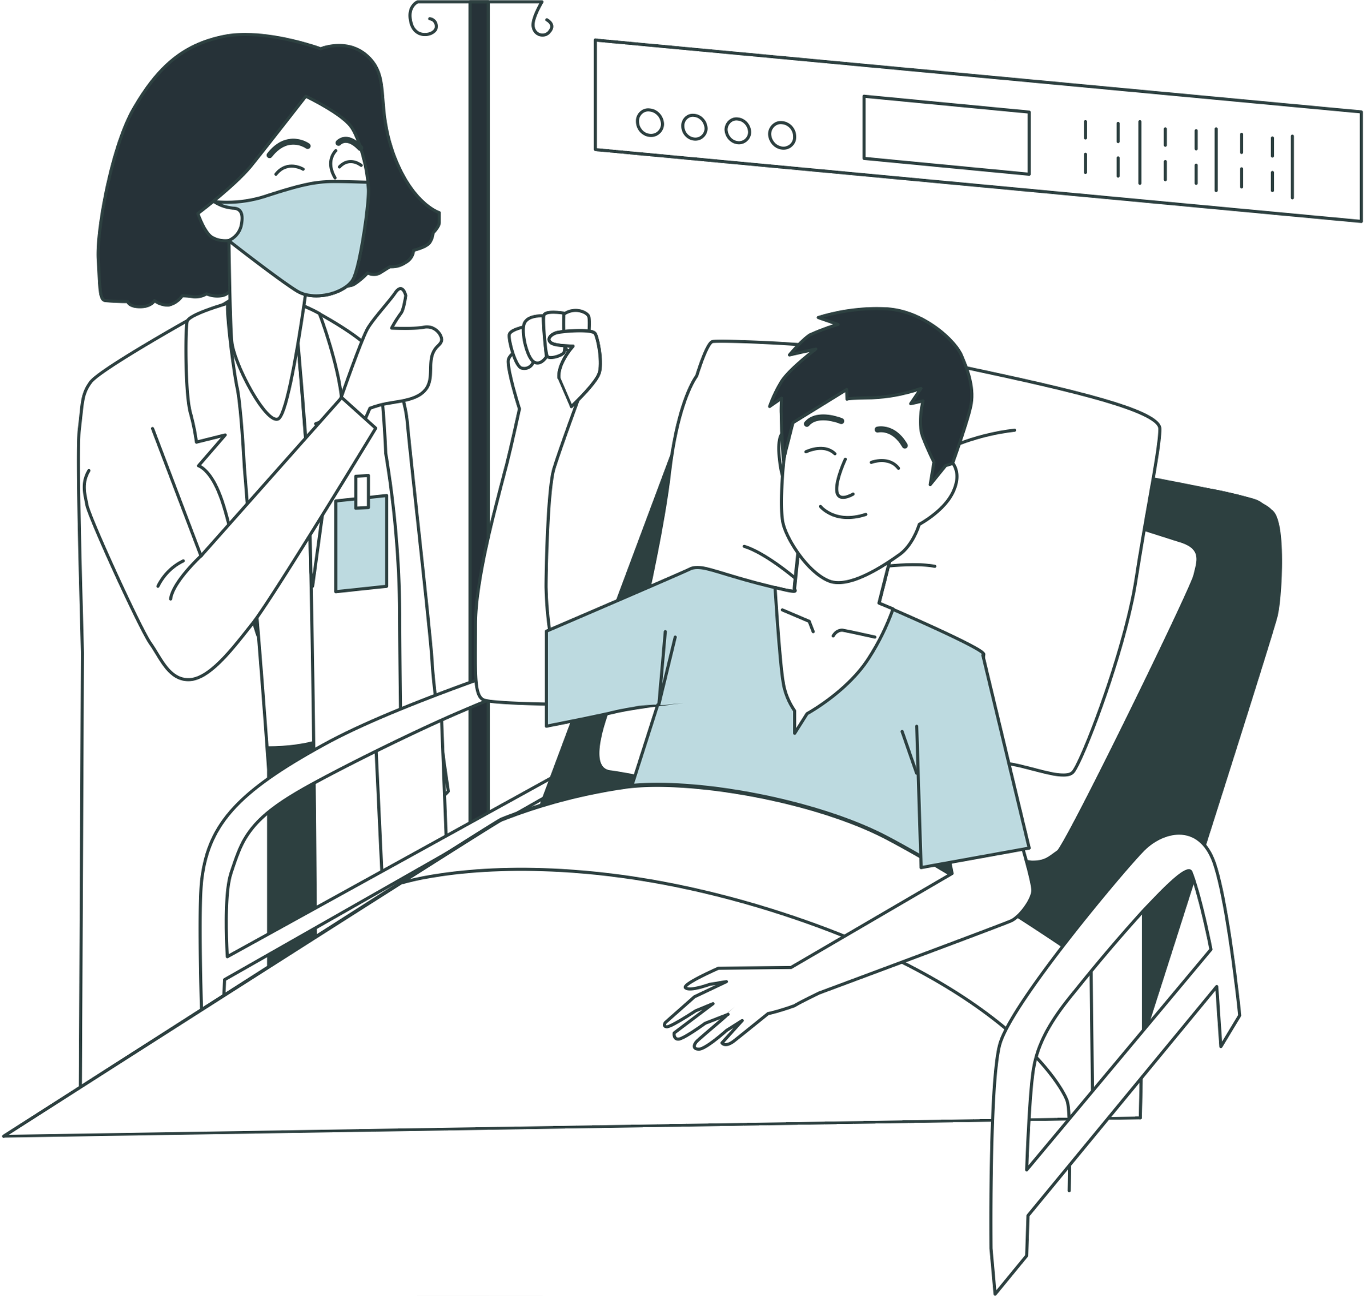
04.
CONCLUSION

Slide 17
Conclusion
Covid: Réalité (1 mort est de trop)
Monde hyperinformé: submergé par les fausses informations
Taux d’adhésion faible, en Afrique, BF
La Guerre contre la COVID en générale et pour l’adhésion à la vaccination se gagnera en prenant en compte les dimensions sociale, psychologique, économique, sanitaire, tout en enfourchant la communication comme cheval de bataille.

Slide 18
VACCINONS NOUS VIVANT

